Slide 2
L’escola
.
Projecte educatiu
.
Resultats
.

Slide 3
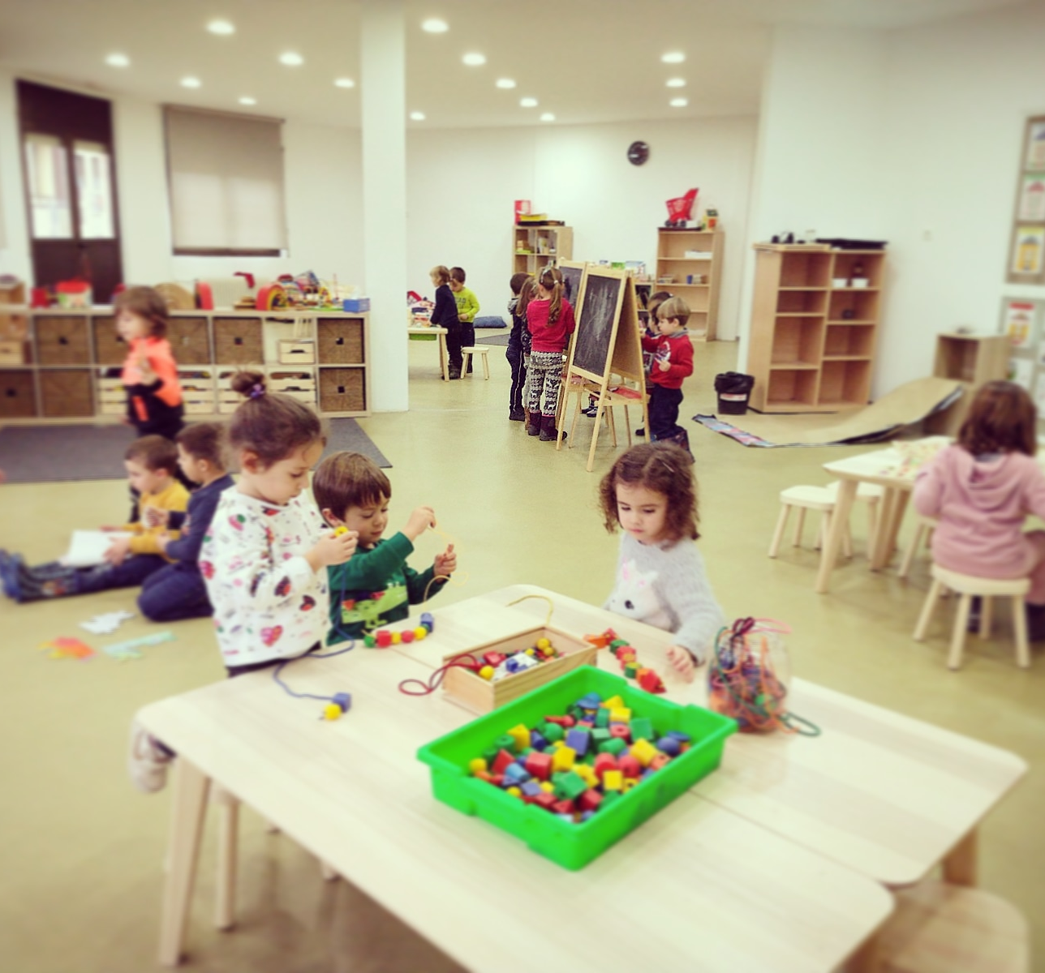
L’ESCOLA
ESCOLA PETITA I FAMILIAR
UNA SOLA LÍNIA
DE P3 A ESO4
GRUPS REDUÏTS
ATENCIÓ PERSONALITZADA
ESCOLA PRIVADA CONCERTADA PER LA GENERALITAT
DES DE 1967
285 ALUMNES I 28 PROFESSORS

Slide 4

Horaris i serveis
Acollida | Activitats del matí | Menjador | Activitats de la tarda | Extraescolars
De 8 a 9 | De 9 a 1 (ESO de 8.30h a 13h) | De 1 a 3 | De 3 a 5 | De 5 a 6.30
Fins a 40 € o 5 € / dia | Activitats complementàries i serveis escolars: 150.50 € |  |  | Segons modalitat
 |  | Fins a 127.5 € o 8 € / àpat
Horari continuat de 8h (aula d’acollida) a 18.30h (activitats extraescolars) Horari lectiu:
  Infantil i primària: de 9 a 1, i de 3 a 5
  ESO: de 8.30h a 1, i de 3 a 5
Menjador escolar de 1 a 3. Atès per mestres i professors. Cuina pròpia
Activitats escolars al migdia i a l’acabament de les classes de la tarda

Slide 5

PROJECTE EDUCATIU
L’entorn natural
.
L’entorn tecnològic
.
L’entorn internacional
.
L’entorn emocional
.

Slide 6
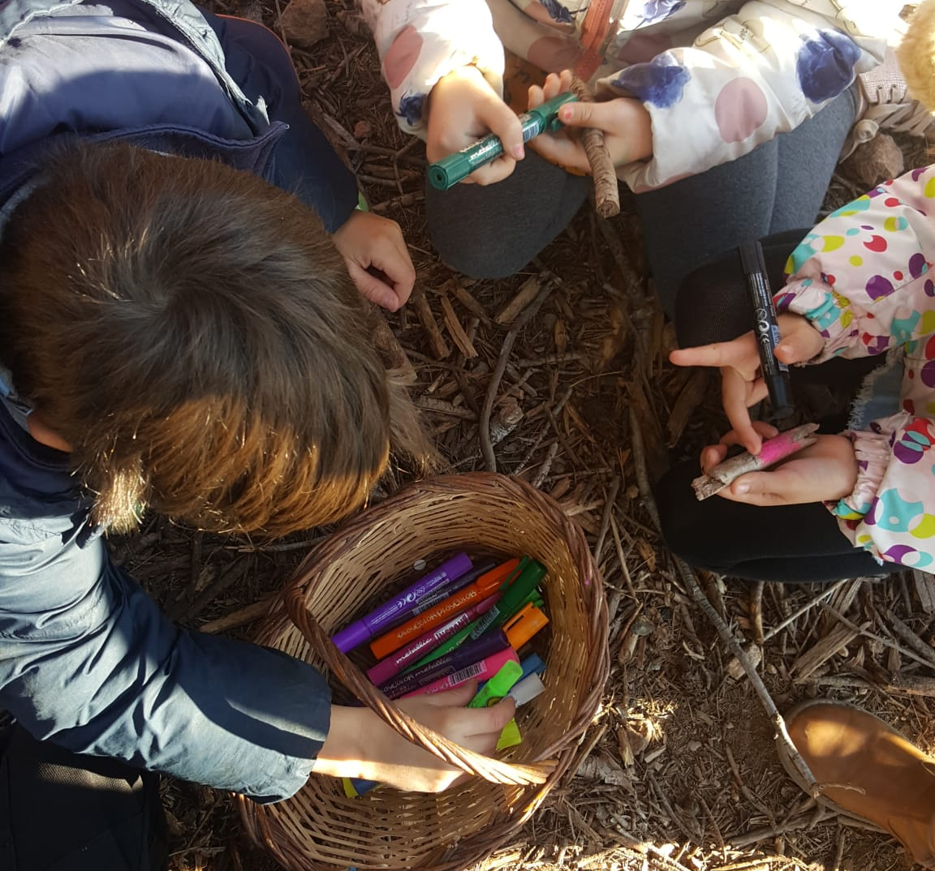
PROJECTE
NATURA
.
Entorn natural
INFANTIL
CICLE INCIAL PRIMÀRIA
INICIATIVA I AUTONOMIA
IMAGINACIÓ I CREATIVITAT
CONCENTRACIÓ I COOPERACIÓ
DESENVOLUP. COGNITIU
CONFIANÇA EN UN MATEIX
.
.

Slide 7
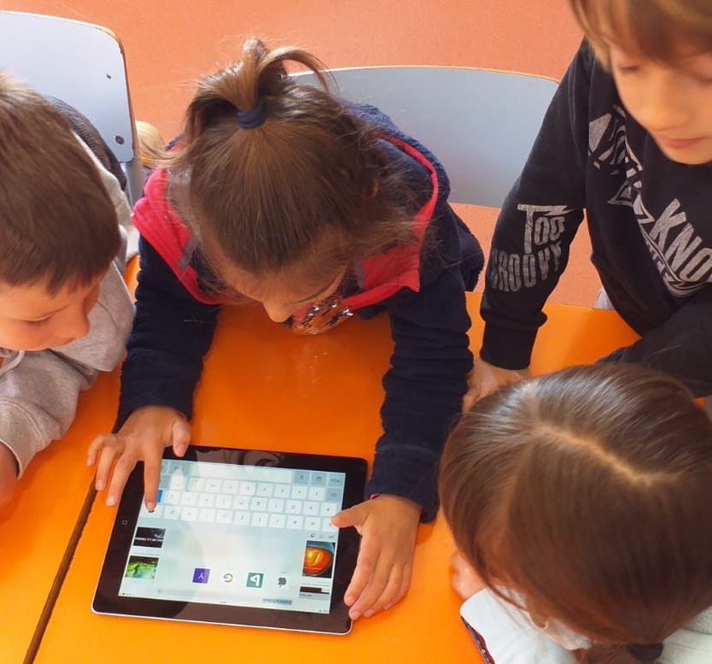
PLEITIC - PROJECTE
TECNOLÒGIC
Entorn natural
Entorn tecnològic
A PARTIR DE 3r DE PRIMÀRIA
ÚS DE L’IPAD A L’AULA
ADQUISICIÓ I MILLORA DE LA COMPETÈNCIA DIGITAL
ENTORN D’APRENENTATGE PERSONALITZAT – TRANSVERSAL -COL·LABORATIU - COMPETENCIAL
.
.

Slide 8
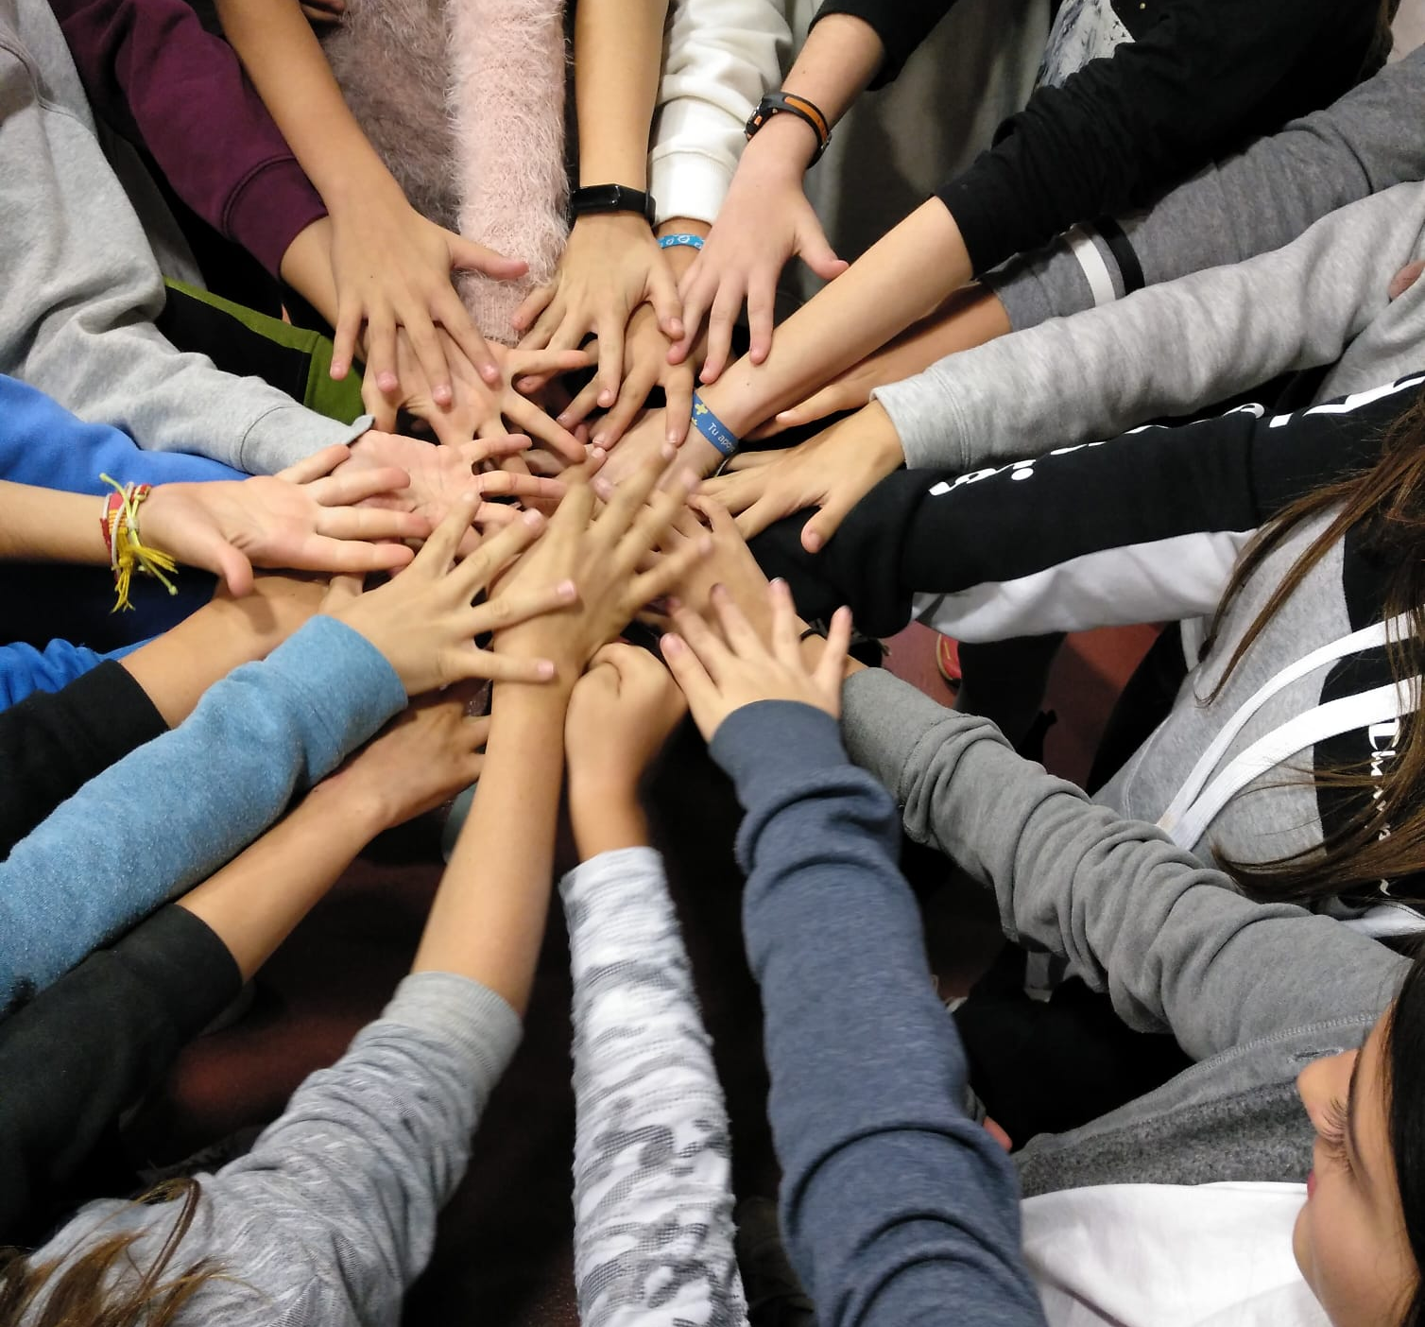
PROJECTE
INTERNACIONAL
Entorn natural
Entorn tecnològic
DES DELS 3 ANYS
APRENENTATGE DE L’ANGLÈS DES DE P3 I D’UNA SEGONA LLENGUA ESTRANGERA (FRANCÈS)
ERASMUS+ PROJECT
EXCHANGE PROJECT
FIRST CERTIFICATE
DIPLOMA DUAL
.
Entorn internacional

Slide 9
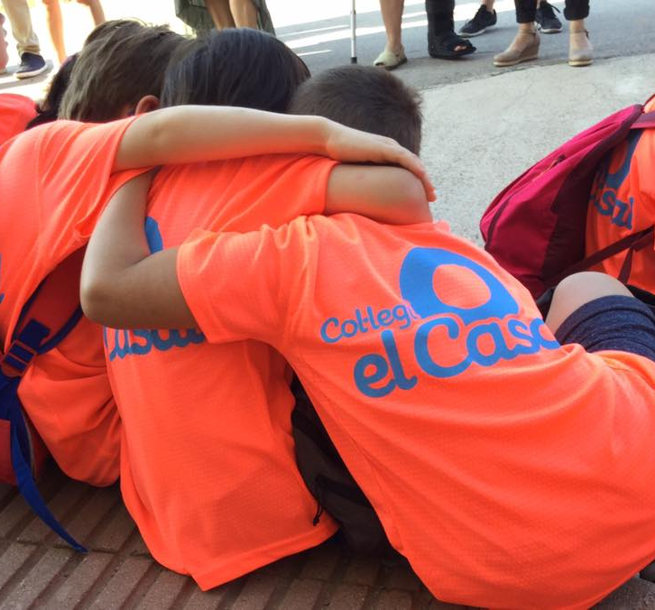
PROJECTE
EMOCIONAL
Entorn natural
Entorn tecnològic
DES DELS 3 ANYS
EN UNA ESCOLA PETITA, PROPERA I FAMILIAR COM LA NOSTRA, EL RECONEIXEMENT I LA GESTIÓ DE LES EMOCIONS I LA CREACIÓ D’UN CLIMA DE BENENESTAR, DE RESPECTE I DE CONFIANÇA SÓN L’EIX VERTEBRADOR DE LA NOSTRA ACTUACIÓ AMB ELS ALUMNES
Entorn internacional
Entorn emocional

Slide 10
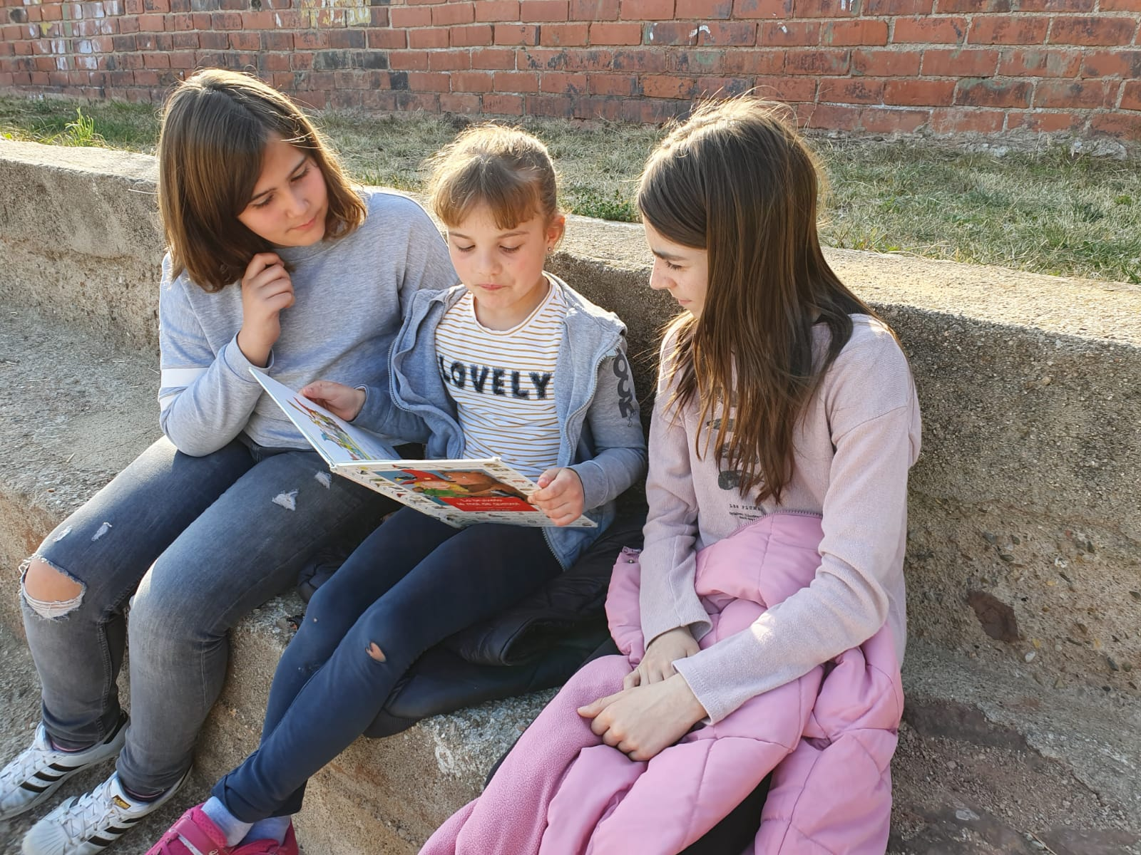
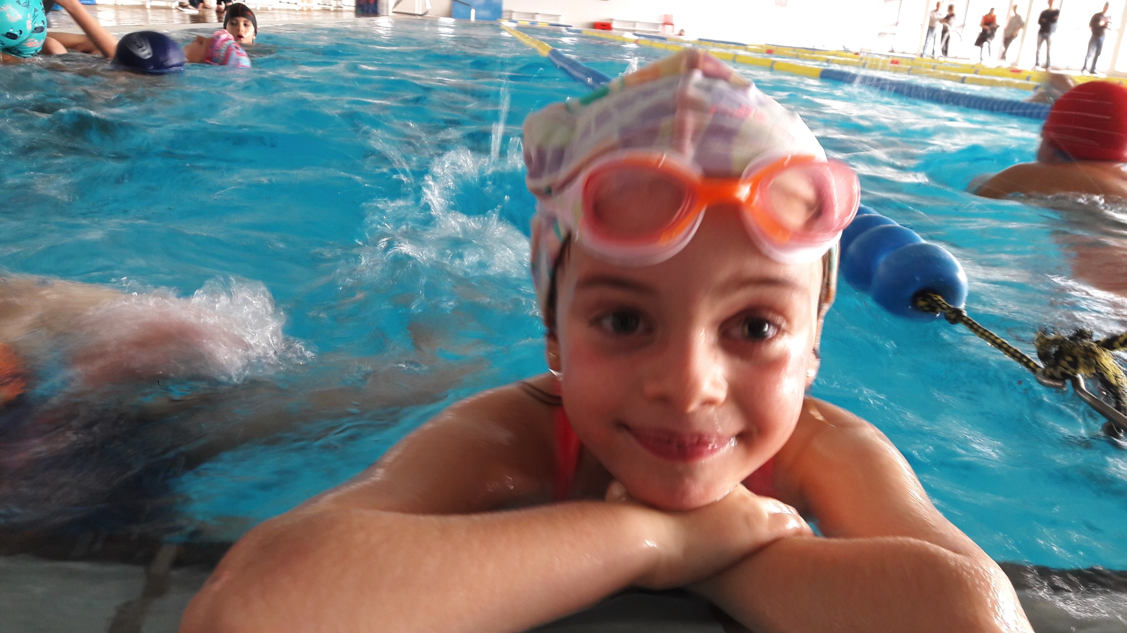
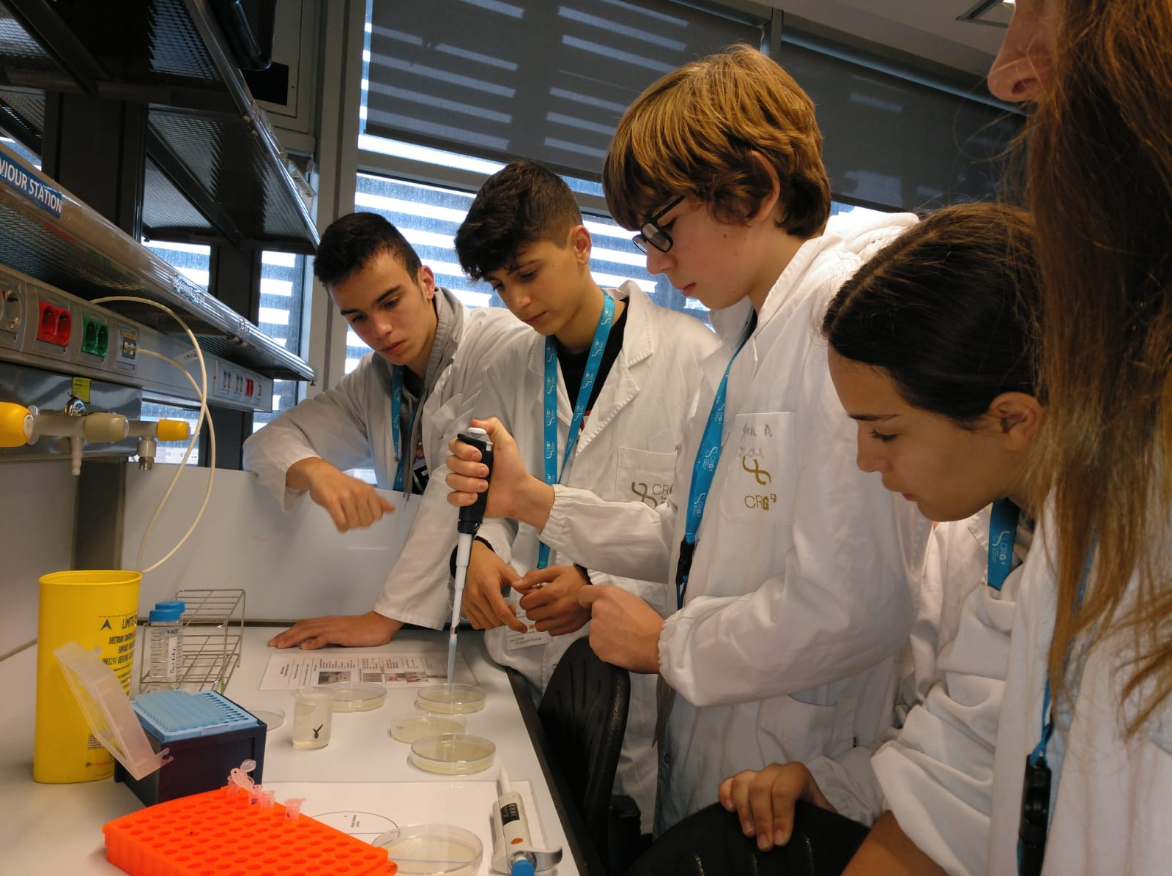
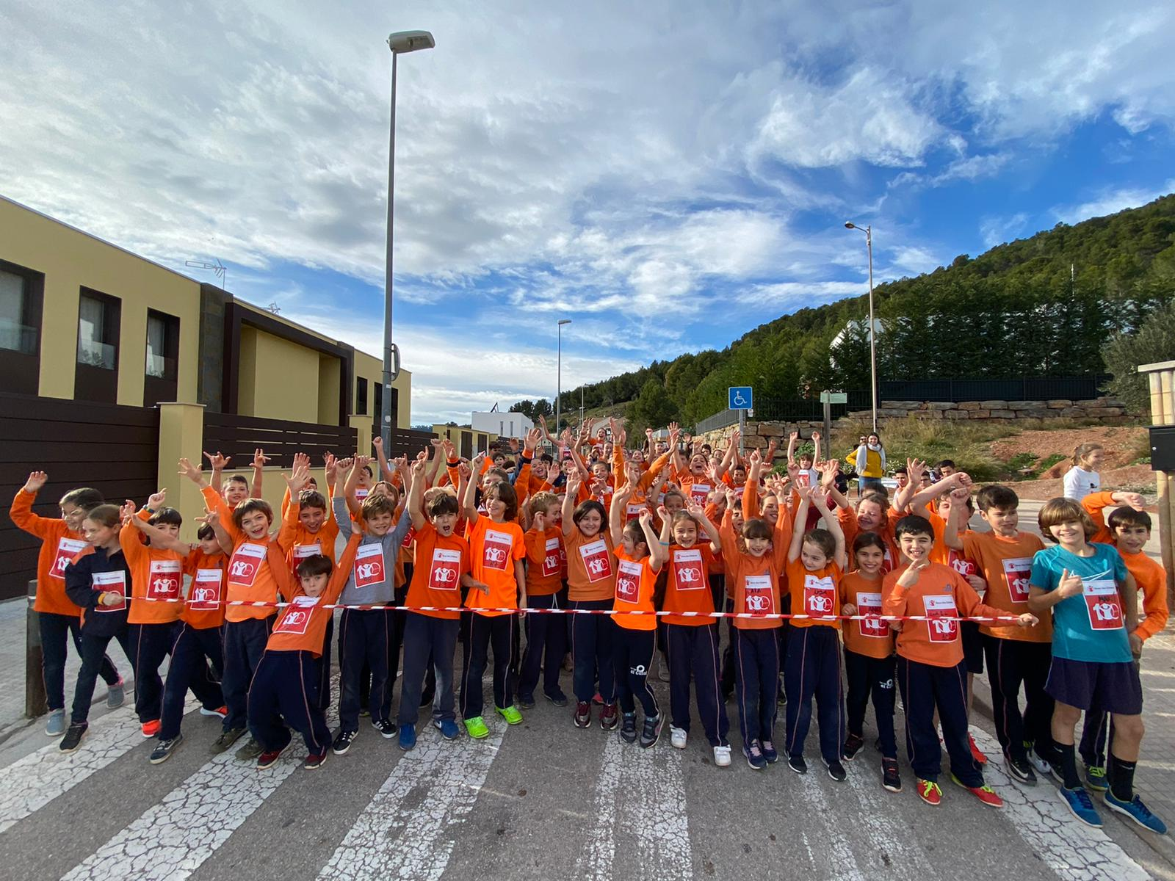
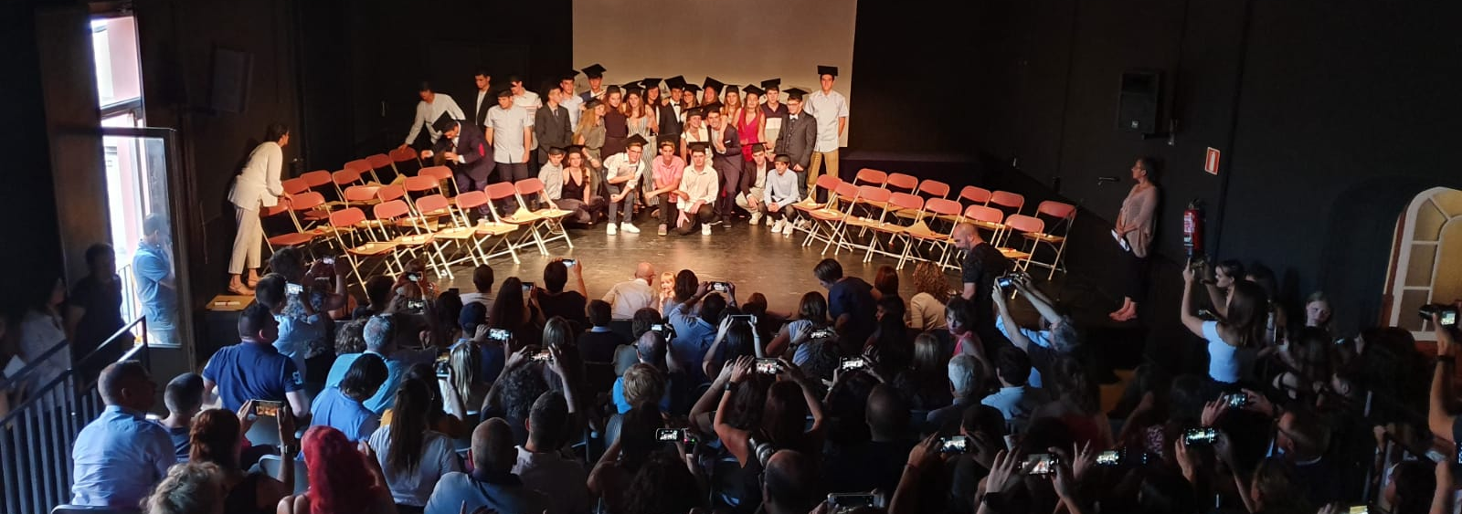
ALTRES
PROJECTES
LECTOESCRIPTURA – LEGILAND – AMICS LECTORS
CURS DE NATACIÓ ESCOLAR
PROJECTE DE COOPERACIÓ
SETMANA DEL TEATRE –ARTS ESCÈNIQUES
DOBLE ITINERARI ACADÈMIC ESO

Slide 11
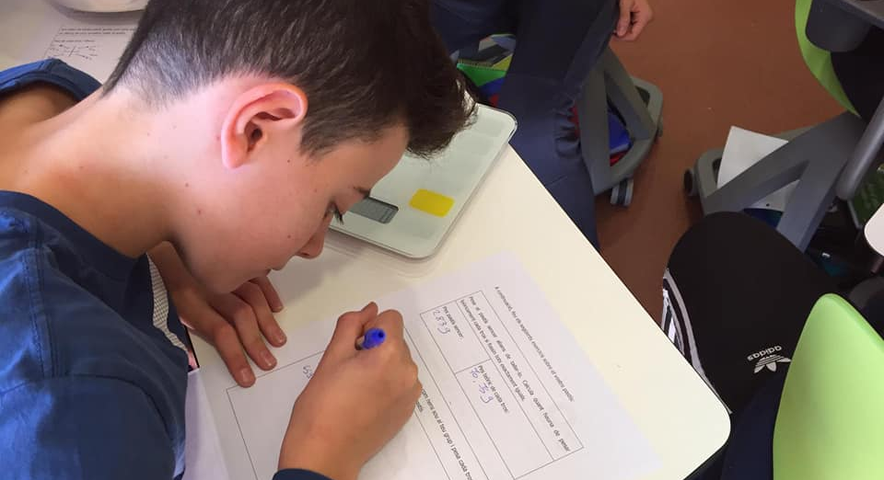
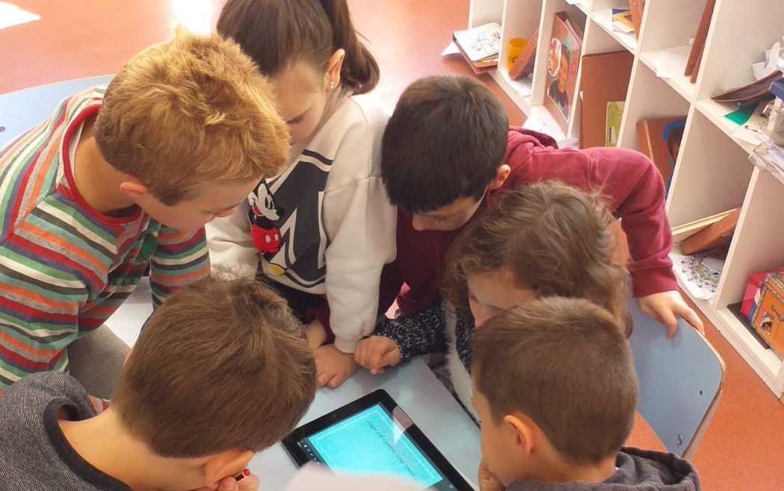
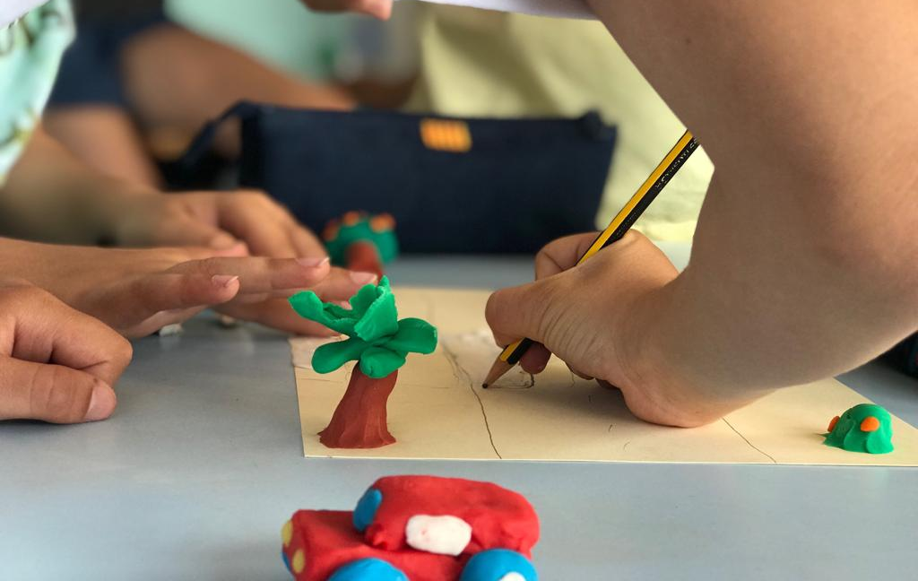
Projecte educatiu Casal22
30% Aprenentatge sistemàtic amb transferència de coneixement
30% DIEM - Aprenentatge significatiu, experimental, vivencial: espais, projectes
30% PLEITIC - Treball individual i cooperatiu amb l’iPad

Slide 12
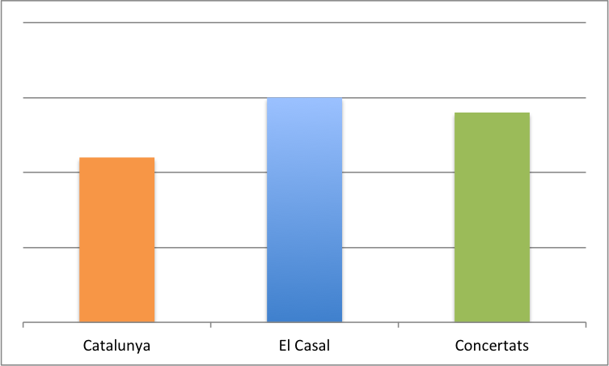
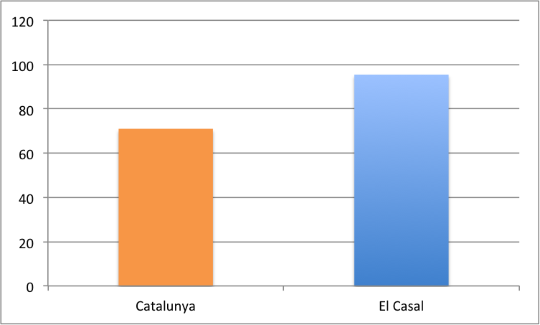
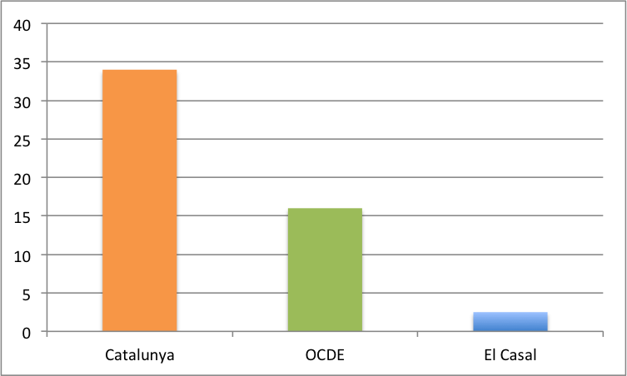
RESULTATS
COMPETÈNCIES BÀSIQUES PRIMÀRIA I SECUNDÀRIA
GRADUATS ESO
FIRST CERTIFICATE
PERFIL DE SORTIDA
Avaluació ESO 2018
Continuïtat estudis post-obligatoris
Alumnes repetidors

Slide 13
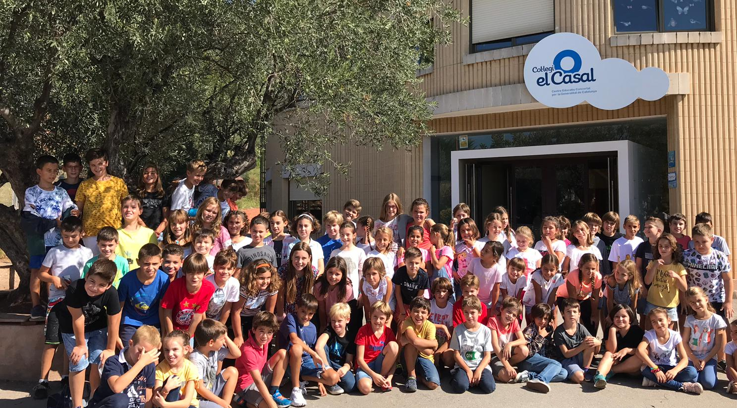
GRÀCIES PER LA VOSTRA CONFIANÇA i ATENCIÓ
Molta sort en la vostra elecció!

